Slide 1
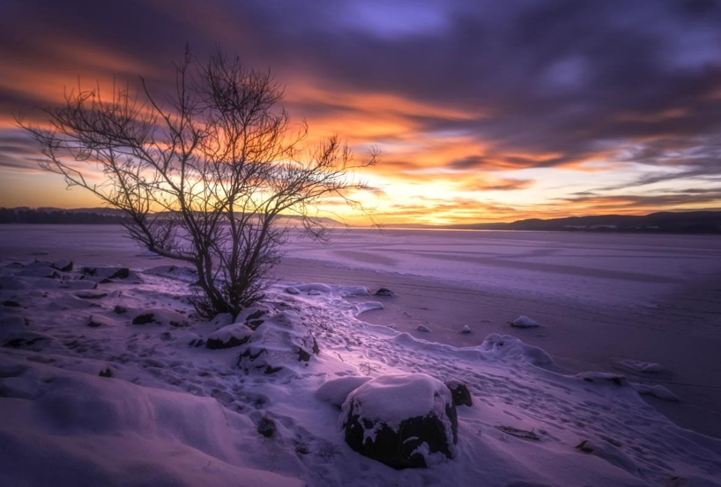





Parque
Nacional
Kenozyorki

Slide 2
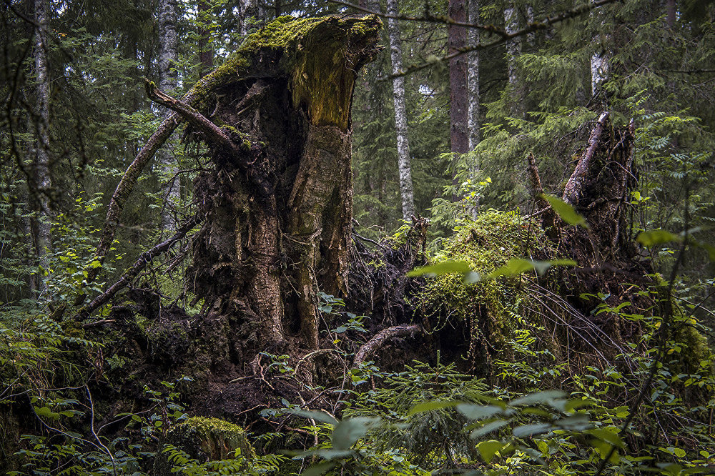

Slide 3

El parque nacional Kenozyorski es una reserva natural en el norte de Rusia que conserva la historia y la cultura de las personas que por siglos han habitado la región.

Slide 4
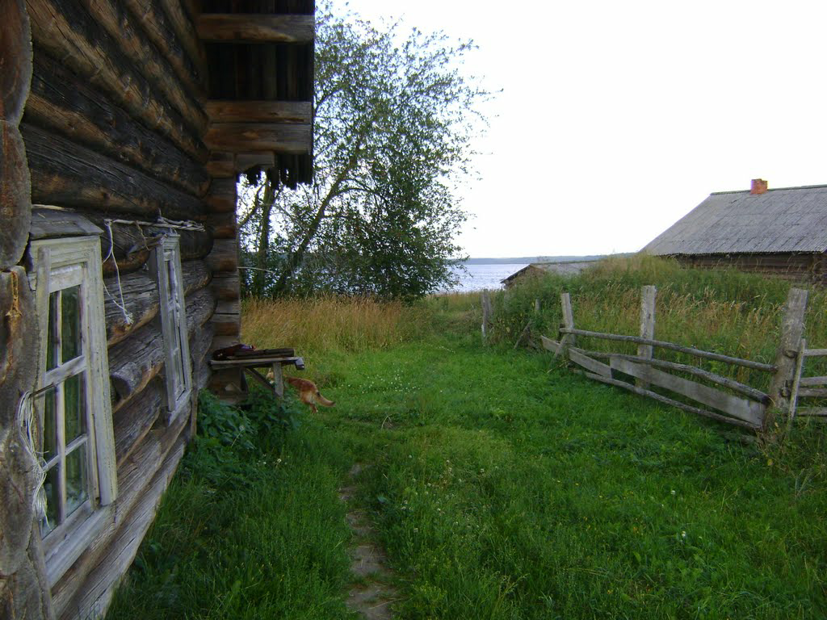

Slide 5
El patrimonio cultural y natural de Kenozyorski, tras varios siglos y varias etapas de desarrollo histórico, no sufrió por los periodos históricos del mundo.

Slide 6
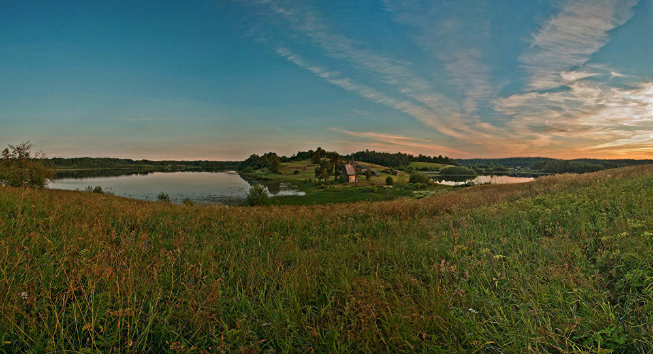

Slide 7
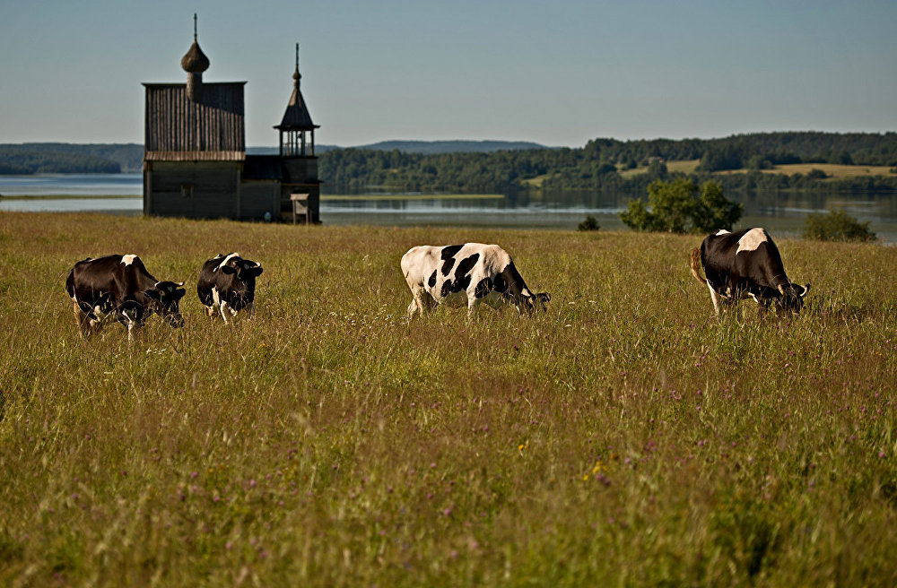
El parque no tiene análogos en Rusia o en el mundo.

Slide 8
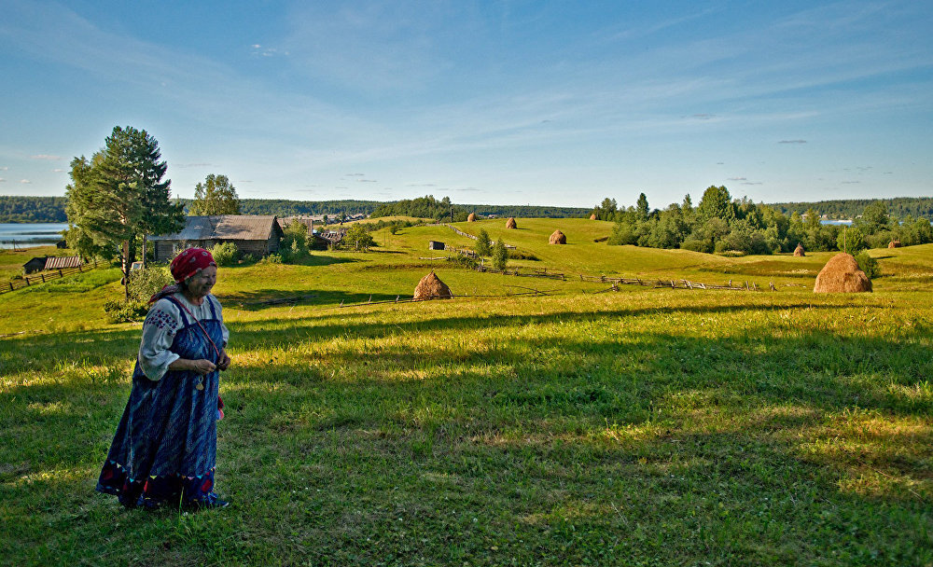

Slide 9
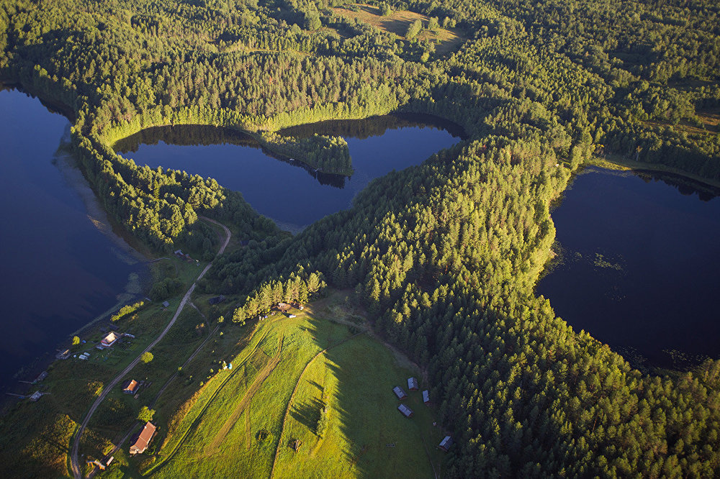
Al oeste el parque limita con la República de Carelia.

Slide 10
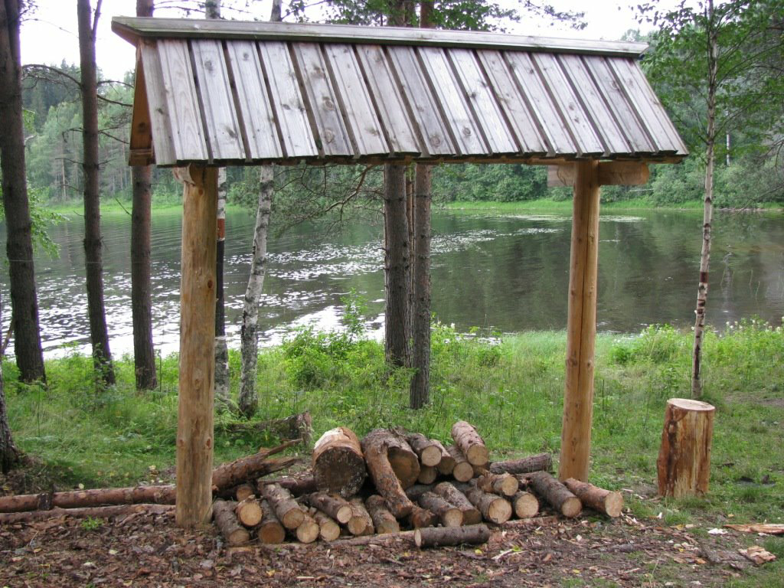

Slide 11
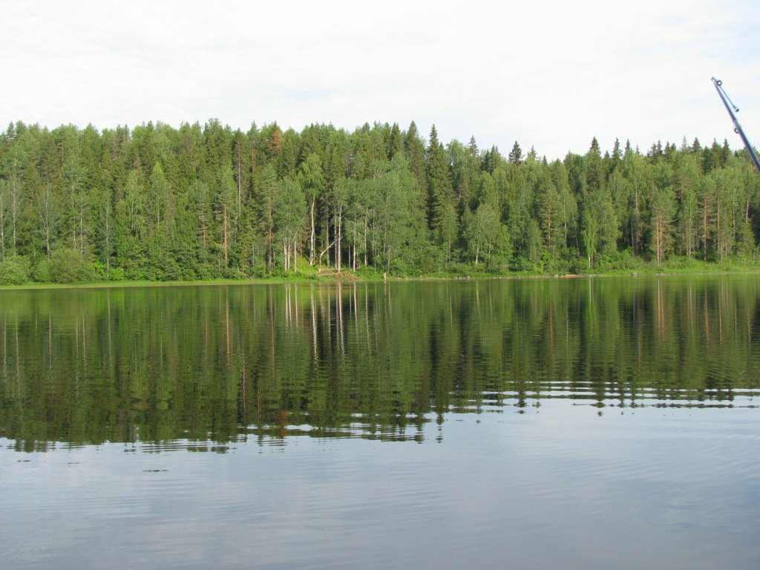

Slide 12
La fauna del parque es una parte fundamental de la biosfera de la reserva y un eslabón fundamental en el funcionamiento armonioso del ecosistema.

Slide 13
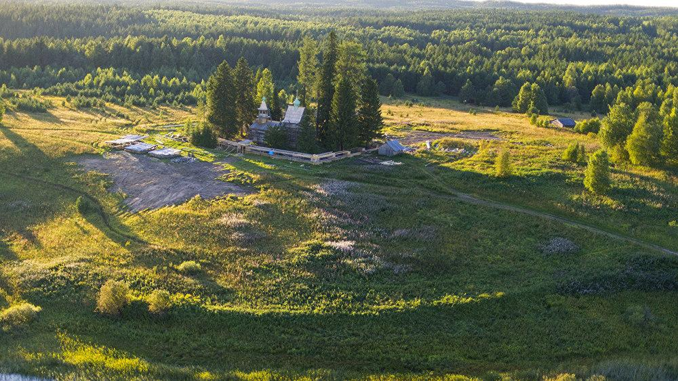
En la cultura popular de Kenozyorski, como en muchas otras regiones del norte de Rusia, existe una complicada mezcla de tradiciones cristianas y de nociones heredadas de las tradiciones paganas ugrofinesas.

Slide 14
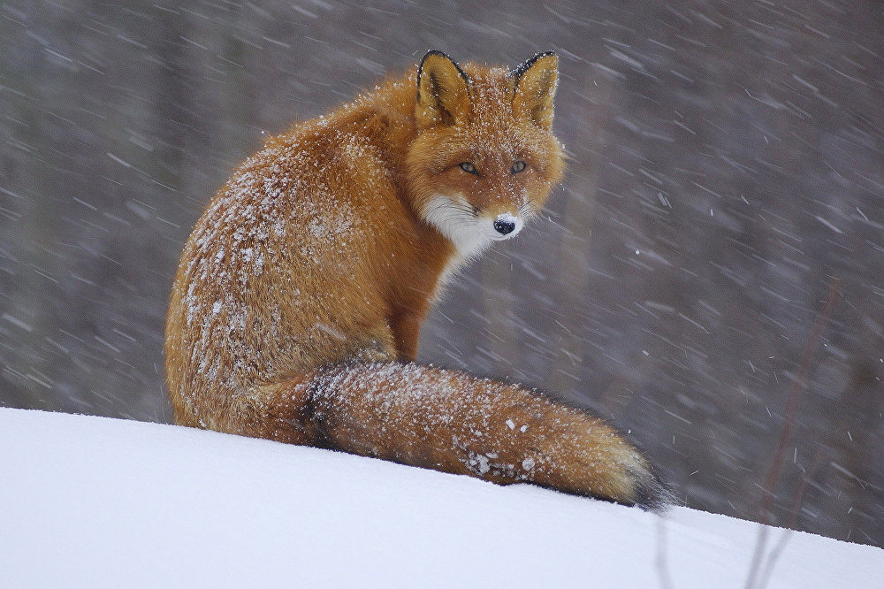
A diferencia de otros lugares,
antes de convertirse en parque y reserva natural, Kenozyorski conservó y protegió gran parte de su herencia histórica, cultural y natural.

Slide 15
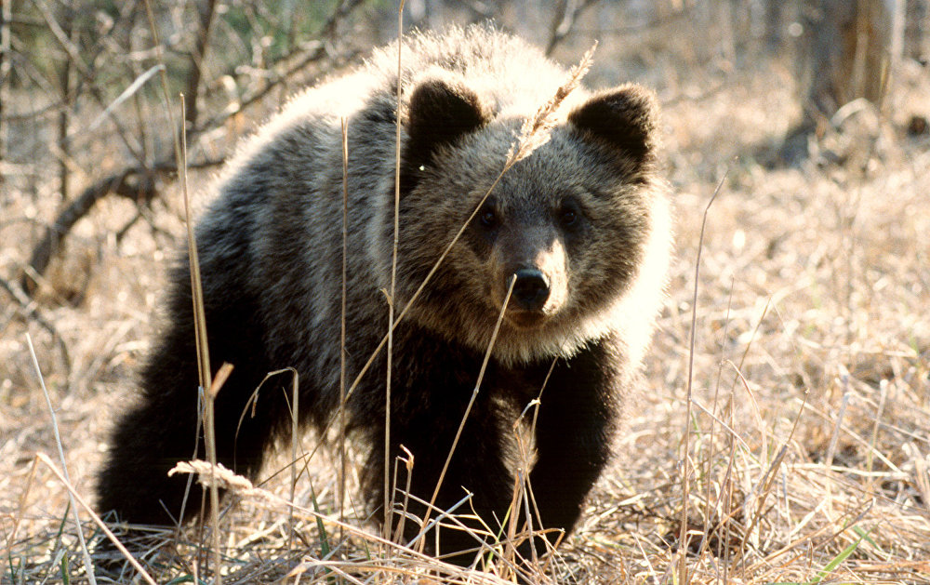
La fauna del parque Kenozyorski desde tiempos inmemoriales juega un papel económico fundamental en la región, siendo una fuente de productos alimenticios, de materias primas para la producción de medicinas y de otra clase de productos valiosos.

Slide 16
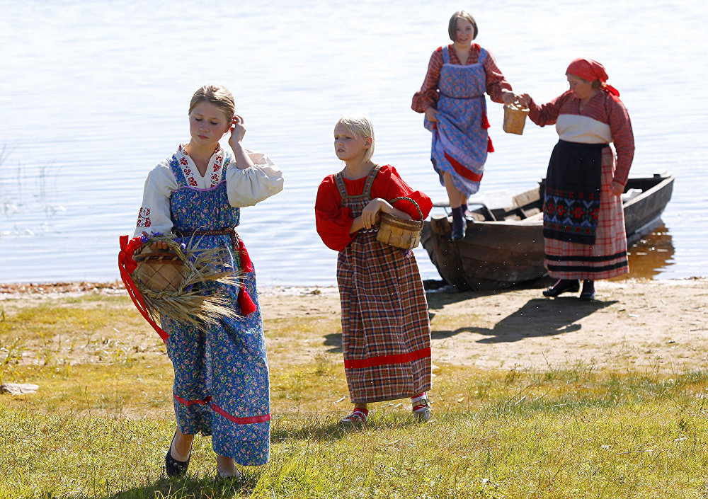
El parque nacional Kenozyorski es un ejemplo de coexistencia armoniosa y sostenible entre el hombre y la naturaleza.

Slide 17
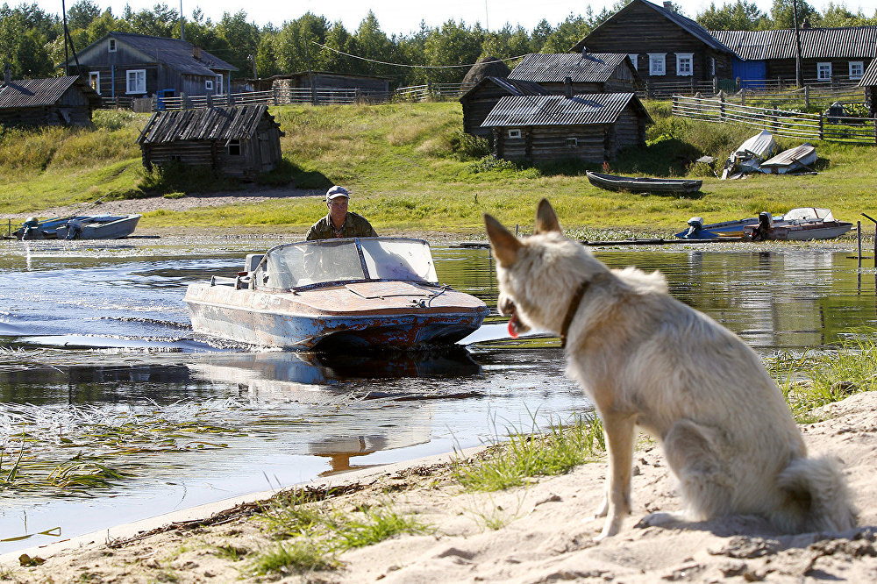
Las construcciones más antiguas del parque tienen una historia de más de ocho siglos.

Slide 18
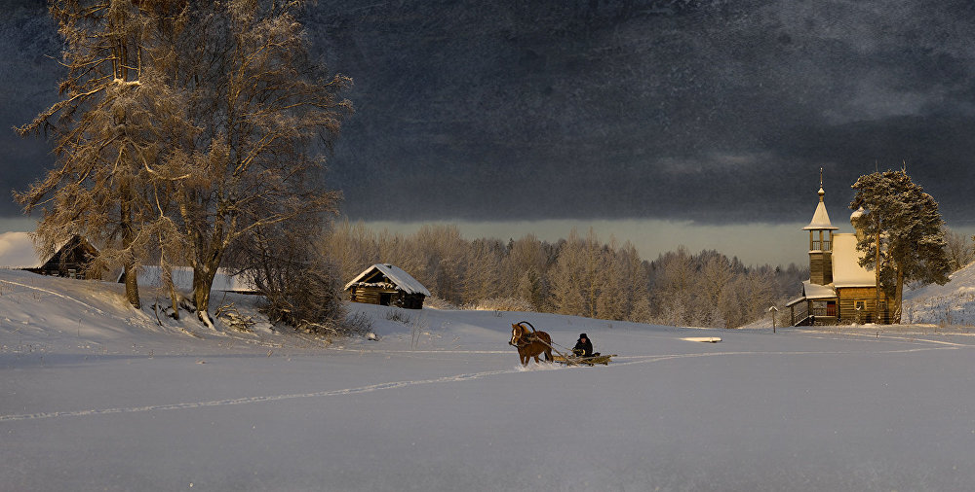
Durante ocho siglos de historia, en Kenozyorski se conservan templos y viviendas cristianas de madera.

Slide 19
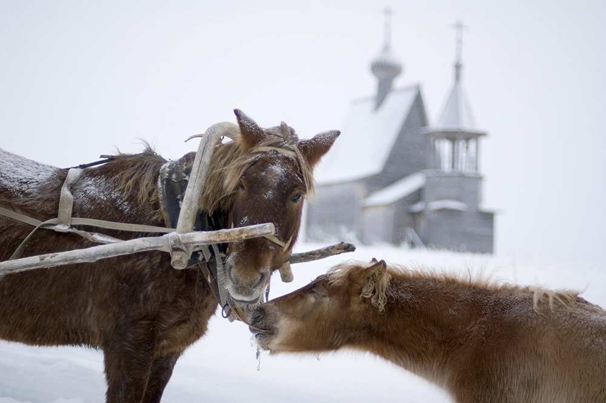
El parque nacional Kenozyorski es un manantial de folclor y poesía épica rusa.

Slide 20
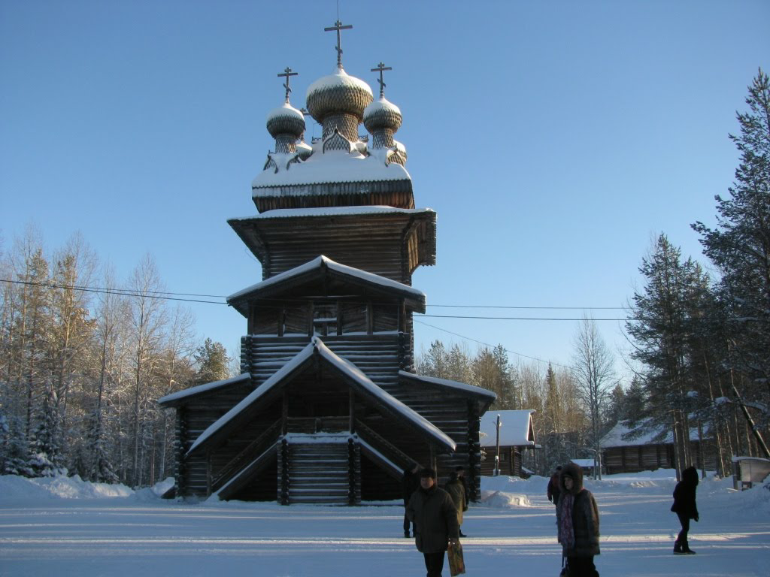

Slide 21
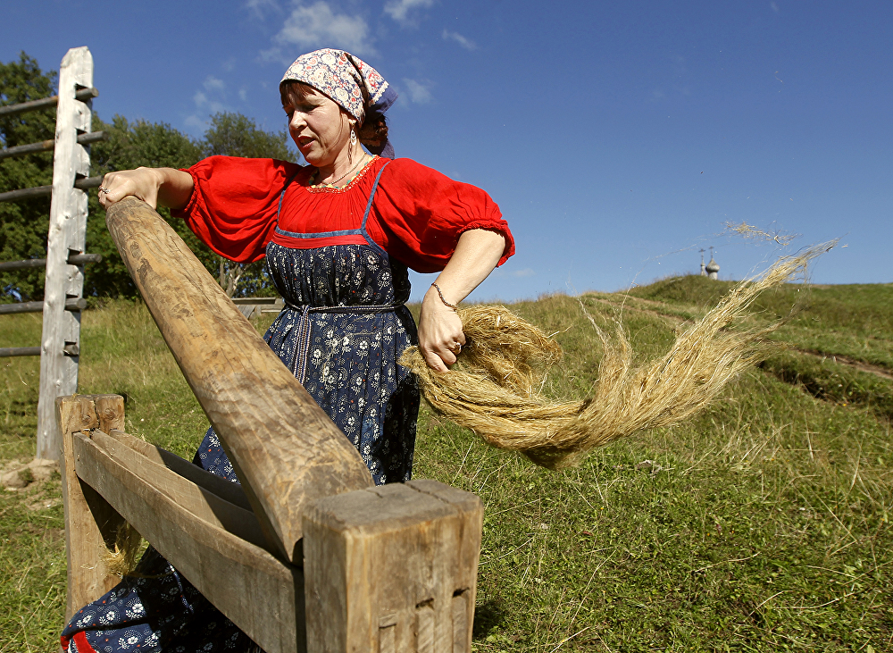
El parque nacional Kenozyorski conserva la historia y la cultura de las personas que por siglos han habitado la región.

Slide 22
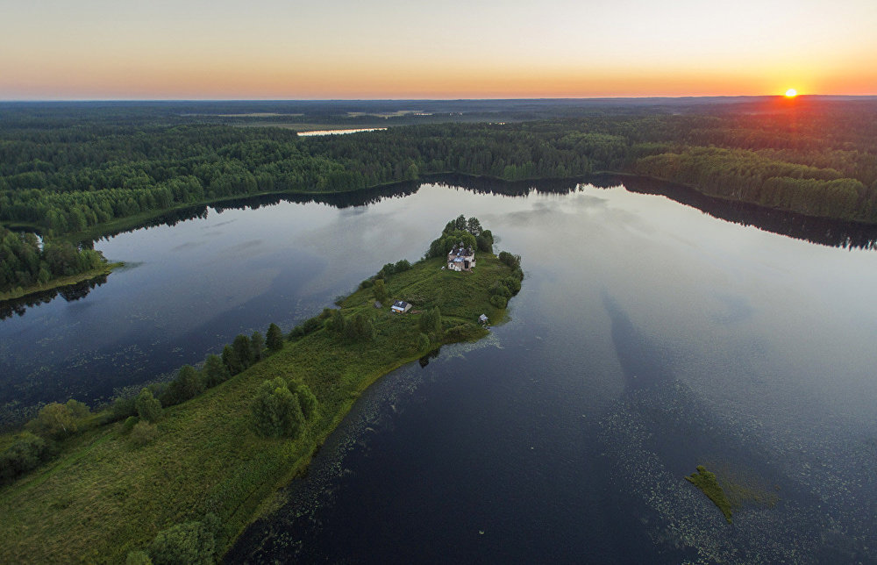
El parque nacional Kenozyorski cuenta con un pintoresco sistema de lagos.

Slide 23
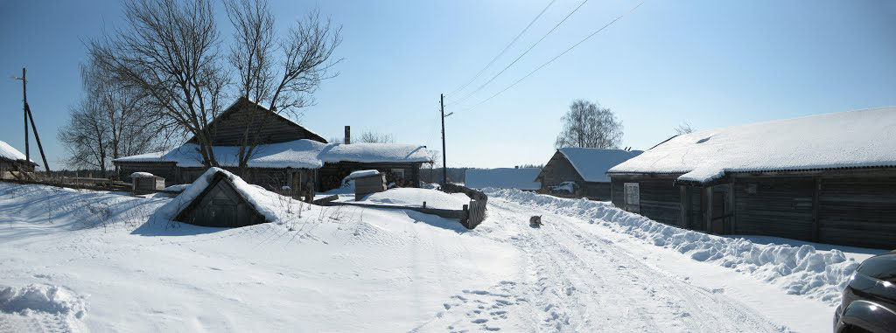

Slide 24
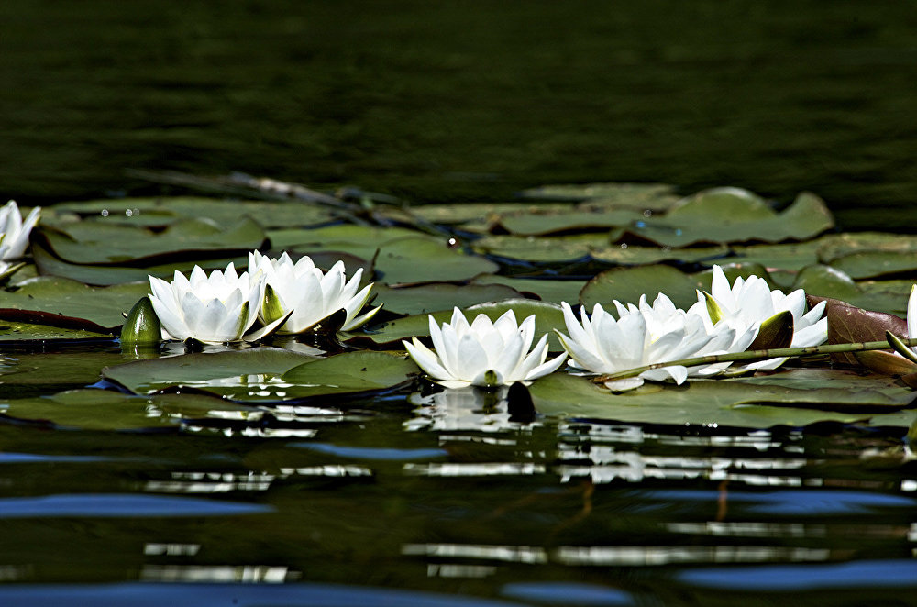
El principal es el enorme lago Kenozero, cuya inusual forma ha cautivado a sus habitantes desde tiempos remotos.

Slide 25
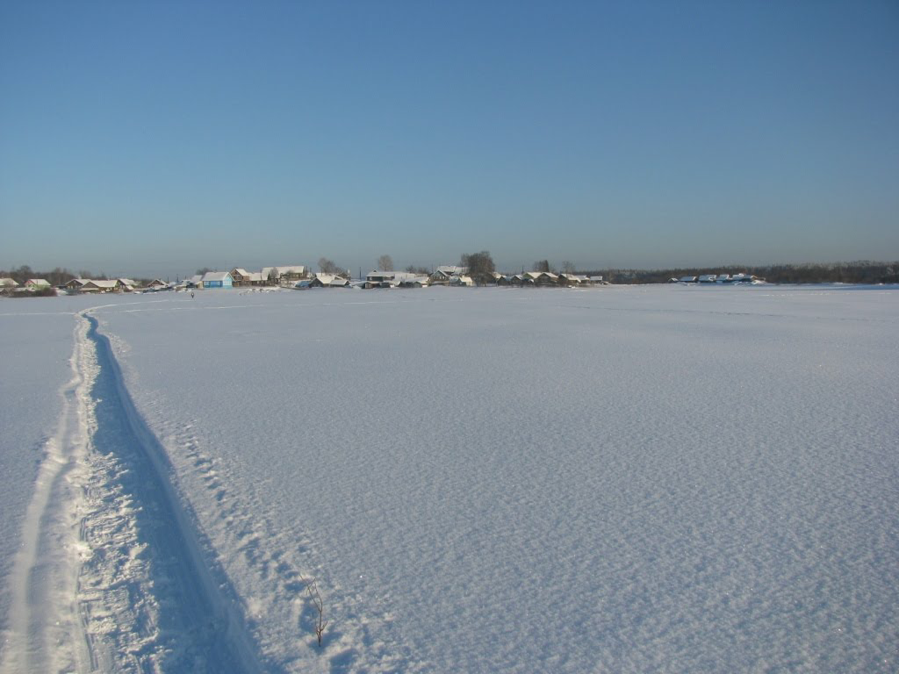

Slide 26
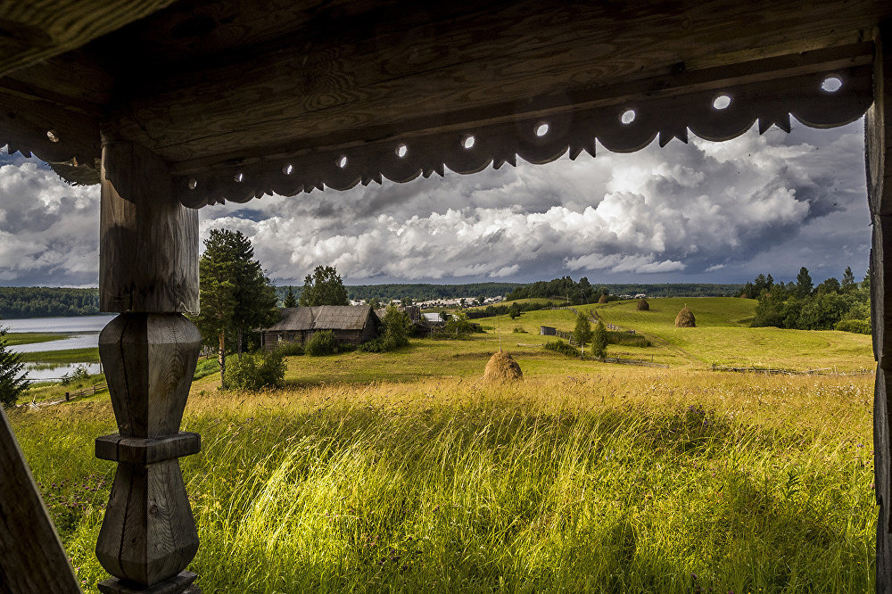
La riqueza natural del parque no tiene análogos en el mundo, por eso los intentos de preservarla a cualquier costo.

Slide 27
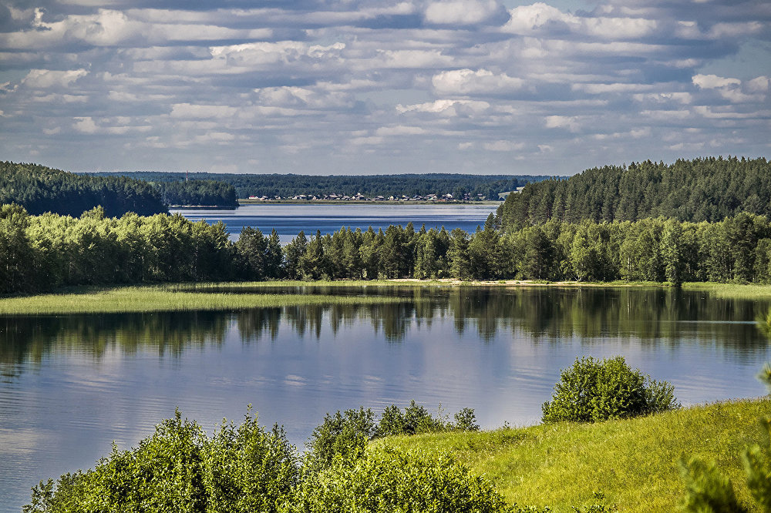
Los paisajes alrededor del lago fueron la inspiración para el nombre no oficial del parque: la Suiza de Kargopolski.

Slide 28
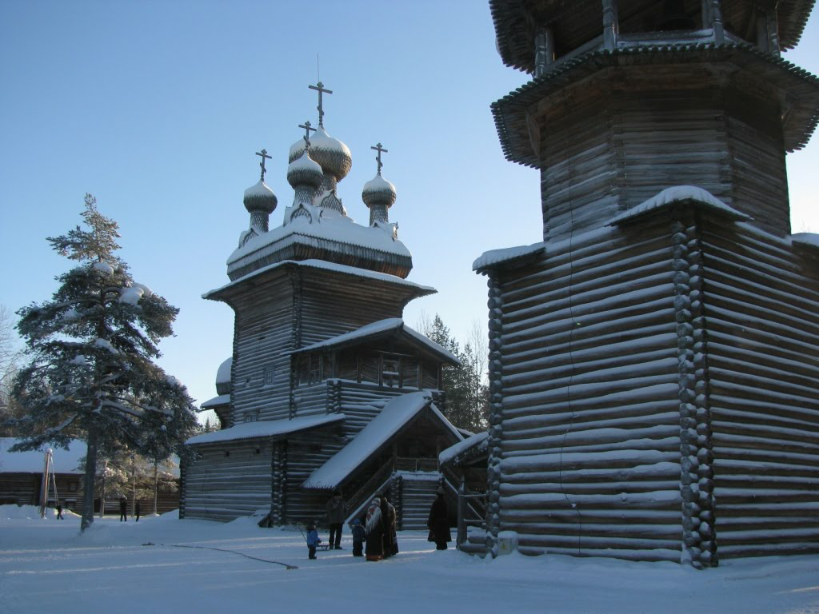

Slide 29
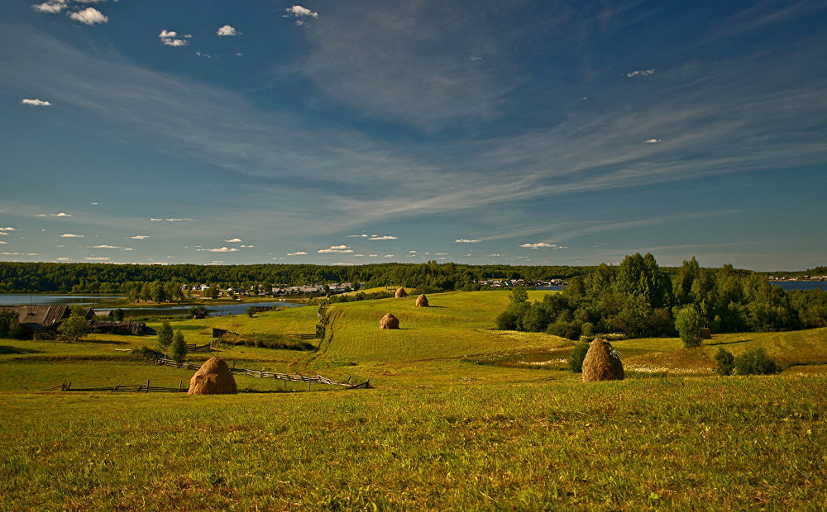
En este lugar, los folcloristas rusos y soviéticos registraron más de 300 textos de bylinas —poemas épicos tradicionales—, cuentos y otras obras orales de Rusia.

Slide 30
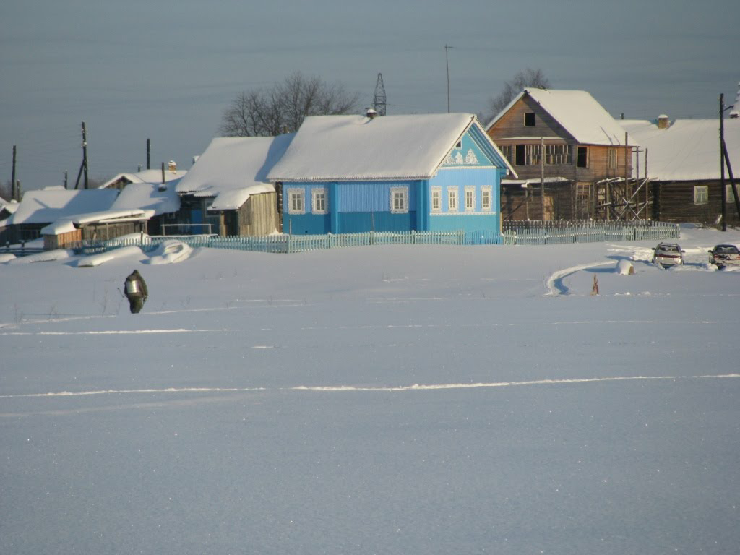

Slide 31
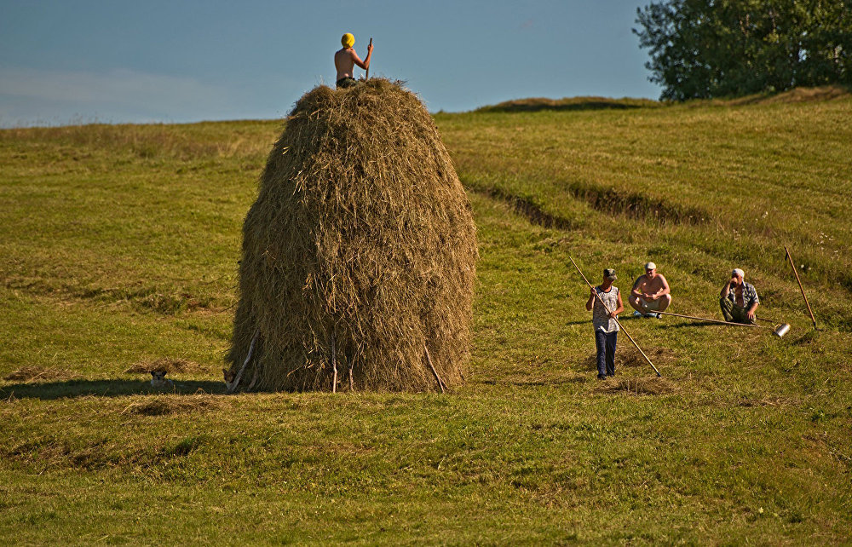
En el parque se pueden observar vestigios de la cosmovisión rusa de los siglos XVII al XIX.

Slide 32
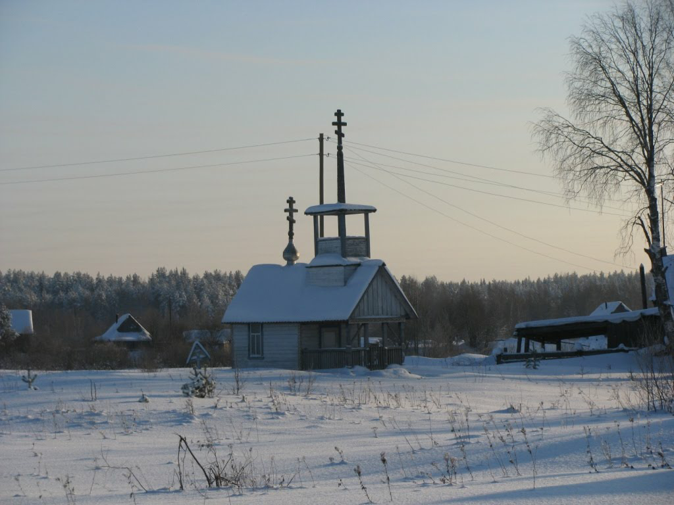

Slide 33
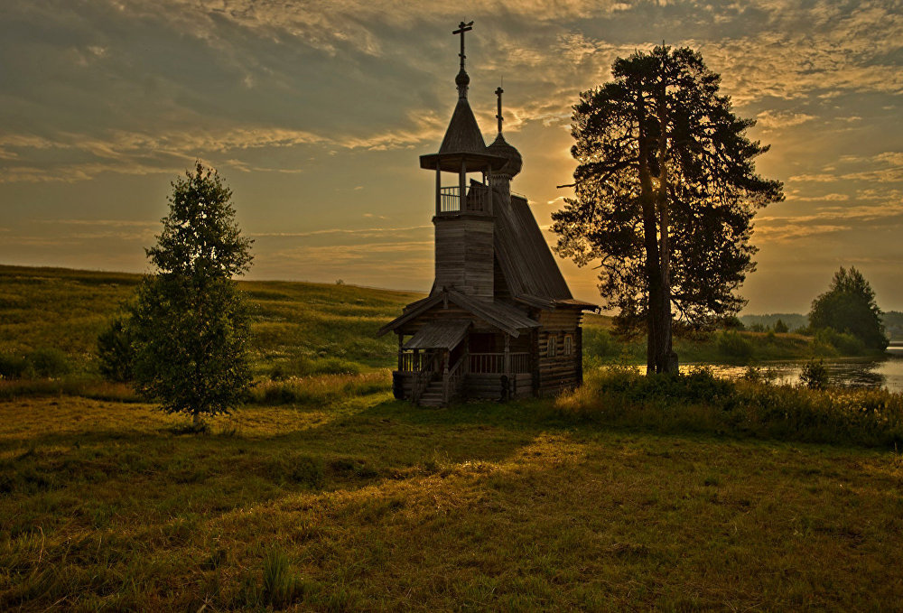
Las costas del lago Kenozero, colonizadas desde tiempos inmemoriales, rebosan de monumentos materiales e inmateriales de la cultura rusa.

Slide 34
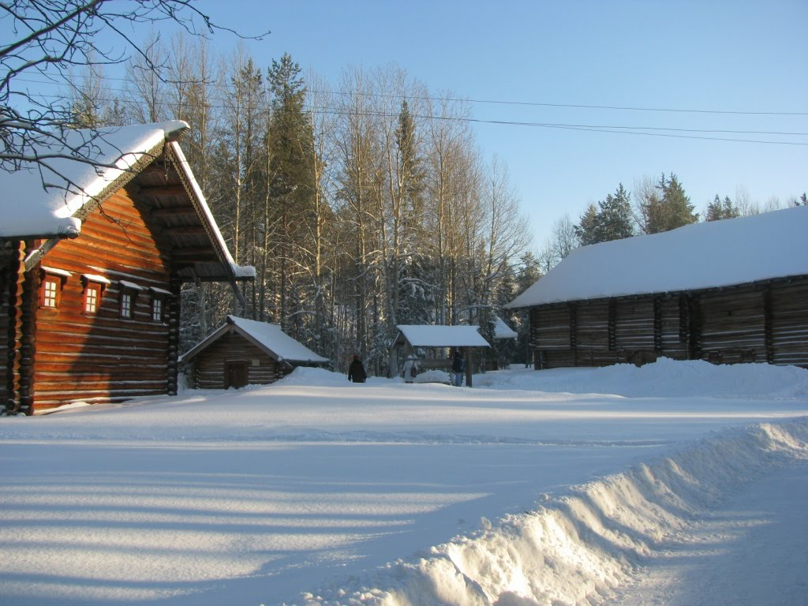

Slide 35
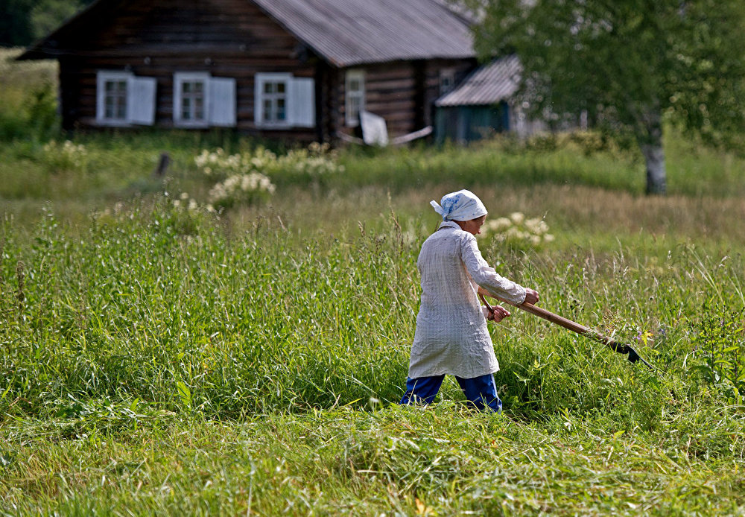
Los habitantes de la zona en muchos aspectos viven de acuerdo a los preceptos de sus antepasados, lo que ha permitido preservar una conciencia colectiva en el territorio.

Slide 36

UN FUERTE
ABRAZO,
QUE TENGAS
UN BUEN DIA
Hoy es viernes, 03 de marzo de 2017
Ahora mismo son las 10:23 horas.

Slide 37







¿Te ha gustado?
Puedes ver más entrando
Aquí
Además puedes recibir powerpoints en tu correo electrónico suscribiéndote aquí:

